Slide 1
Конкурсное Задание №1
Фонд поддержки детей, находящихся в трудной жизненной ситуации
Департамент по социальной политике
Администрации городского округа Саранск
МУ «Информационно-методический центр»
Семейное подспорье

Slide 2
Общественный совет Администрации городского округа Саранск
Общественный совет является постоянно действующим совещательным органом.
Целью общественного совета является:
повышения качества работы муниципальных учреждений и организаций городского округа Саранск, оказывающих социальные услуги в сфере образования, культуры, физической культуры, спорта
повышения открытости и доступности информации о деятельности Администрация городского округа Саранск и организаций, оказывающих социальные услуги;
обеспечения взаимодействия Администрация городского округа Саранск с общественными организациями, иными некоммерческими организациями, экспертами по вопросам повышения качества работы организаций.

Slide 3
Общественный совет Администрации городского округа Саранск
Основные задачи Общественного совета являются:
формирование перечня организаций, оказывающих социальные услуги, для проведения оценки качества их работы на основе изучения результатов общественного мнения;
определение критериев эффективности работы организаций, оказывающих социальные услуги, которые характеризуют:
открытость и доступность информации об организации, оказывающей социальные услуги;
комфортность условий и доступность получения услуг, в том числе для граждан с ограниченными возможностями здоровья;
время ожидания в очереди при получении услуги;
доброжелательность, вежливость и компетентность работников организации, оказывающей социальные услуги;
доля получателей услуг, удовлетворенных качеством обслуживания в организации;
установление порядка оценки качества работы организации, оказывающей социальные услуги, на основании определенных критериев эффективности работы организаций, оказывающих социальные услуги;
организация работы по выявлению, обобщению и анализу общественного мнения и рейтингов о качестве работы организаций, оказывающих социальные услуги, в том числе сформированных общественными организациями, профессиональными сообществами и иными экспертами;
иные задачи, определяемые органом власти, при котором создан Общественный совет.

Slide 4
Общественный совет Администрации городского округа Саранск
Общественный совет направляет в орган власти информацию о результатах оценки качества работы организаций, оказывающих социальные услуги; предложения по организации оценки качества работы организаций, оказывающих социальные услуги, а также об улучшении качества их работы и доступа к информации, необходимой для лиц, обратившихся за предоставлением услуг; запрашивает в установленном порядке у органа власти информацию, необходимую для работы.
Решения Общественного совета по вопросам, рассматриваемым на его заседаниях, принимаются открытым голосованием простым большинством
Информация о решениях, принятых Общественным советом, экспертными и рабочими группами Общественного совета, размещается на официальном сайте органа власти в сети Интернет не позднее чем через 10 дней после принятия указанных решений.
Организационно-техническое обеспечение деятельности Общественного совета осуществляется органом власти.

Slide 5
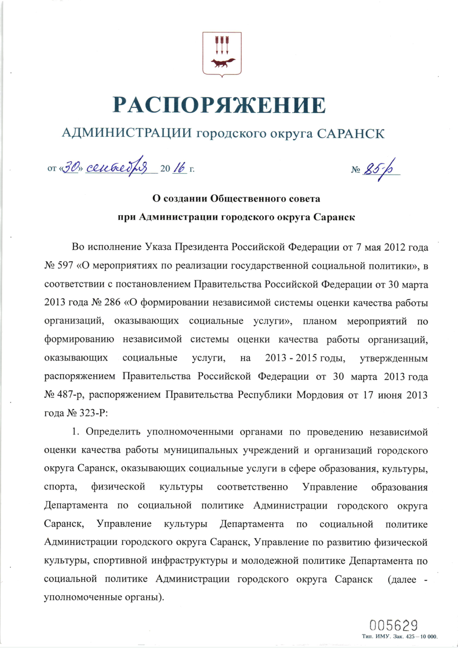
Общественный совет Администрации городского округа Саранск

Slide 6
Консультативные центры городского округа Саранск
В целях оказания методической, диагностической и консультативной помощи детям, родителям (законным представителям), обеспечения единства и преемственности семейного и общественного воспитания, оказания психолого-педагогической помощи семьям, воспитывающим детей дошкольного возраста не посещающие детские сад, приказом Управления образования Администрации городского округа Саранск «Об утверждении Консультативных центров в МДОУ городского округа Саранск» функционируют 70 Консультативных Центров (во всех дошкольных образовательных организациях городского округа Саранск).

Slide 7
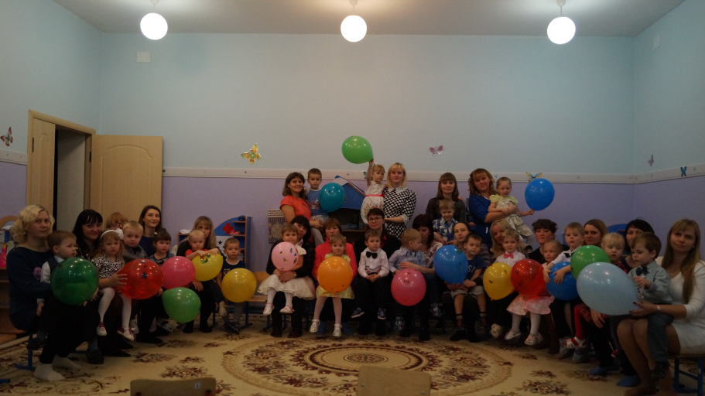
Консультативные центры городского округа Саранск
Для создания единого образовательного пространства «Детский сад – семья» и эффективной работы с родителями в дошкольных организациях городского округа Саранск работают Клуб молодых семей, Клуб будущий первоклассник, семейный клуб «Дорогою добра», семейный клуб «Бодрячок»

Slide 8
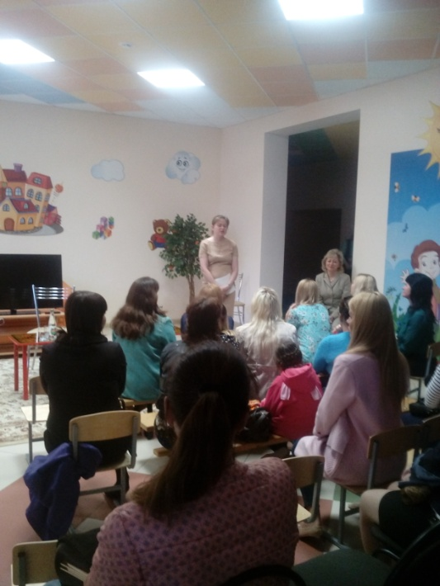
Консультативные центры городского округа Саранск
Клуб «Будущий первоклассник» функционирует с целью обеспечения психолого-педагогической поддержки семьи и повышения компетентности родителей в вопросах предшкольной подготовки детей.

Slide 9
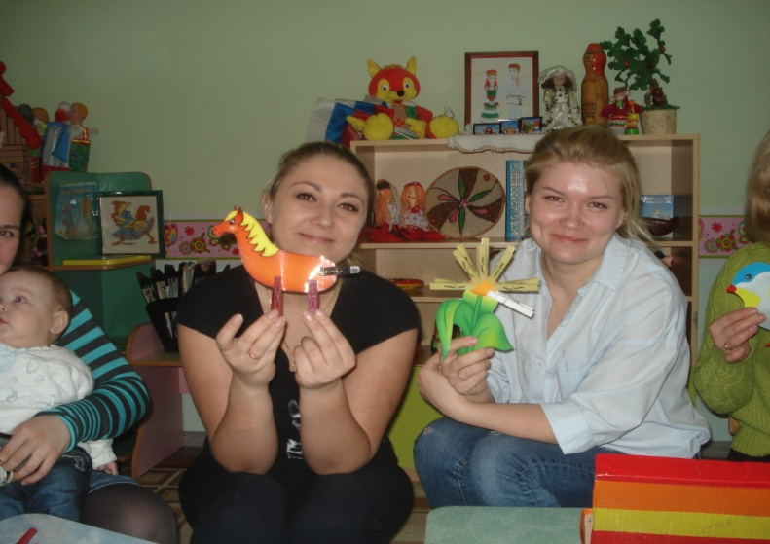
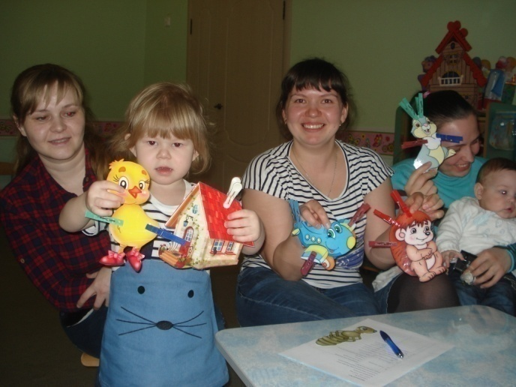
Консультативные центры городского округа Саранск
На базе МАДОУ «Центр развития ребенка – детский сад №6» функционирует семейный клуб «Дорогою добра».
Цель семейного клуба – содействие в приобретении детьми нравственного духовного опыта, основанного на традициях своего народа и на лучших традициях семейного воспитания; ознакомление детей с историческим прошлым своего края. В рамках функционирования семейного клуба разработан комплекс мероприятий, направленный на приобщение к духовным, нравственным и культурным ценностям (на основе сотрудничества семьи и детского сада)

Slide 10
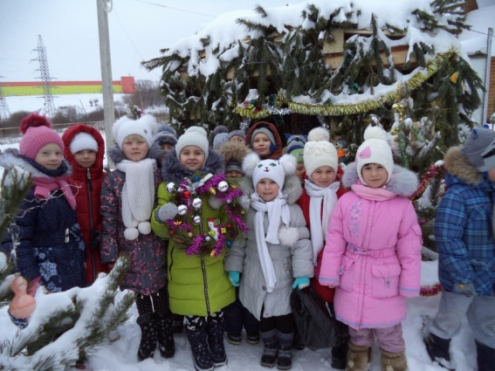
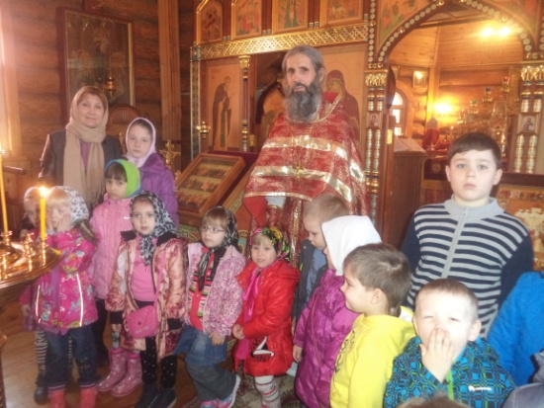
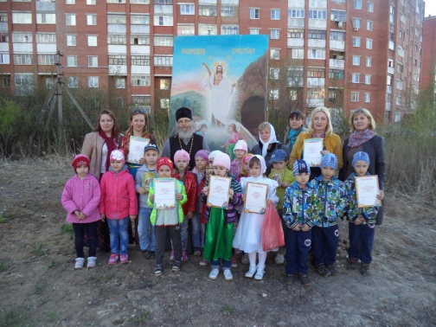
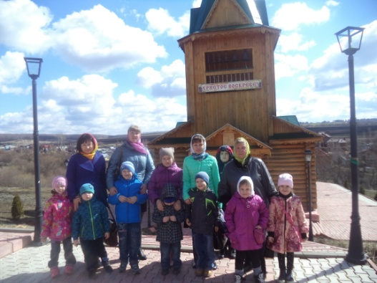
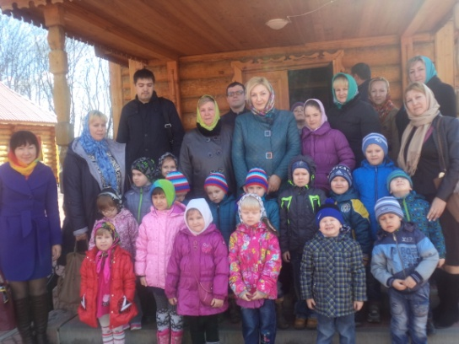
Консультативные центры городского округа Саранск
Семейный клуб «Бодрячок» направлен на педагогическое просвещение родителей (законных представителей) по формированию культуры здоровьесбережению у детей дошкольного возраста.
Цель клуба – повышение компетентности родителей и построение эффективного взаимодействия с семьями воспитанников в целях полноценного развития каждого ребёнка.
В рамках Месячника по здоровому образу жизни (январь 2017 г.) с целью повышения социальной активности и ответственности за жизнь и здоровье детей были проведены родительские собрания «Здоровая семья – будущее России».

Slide 11
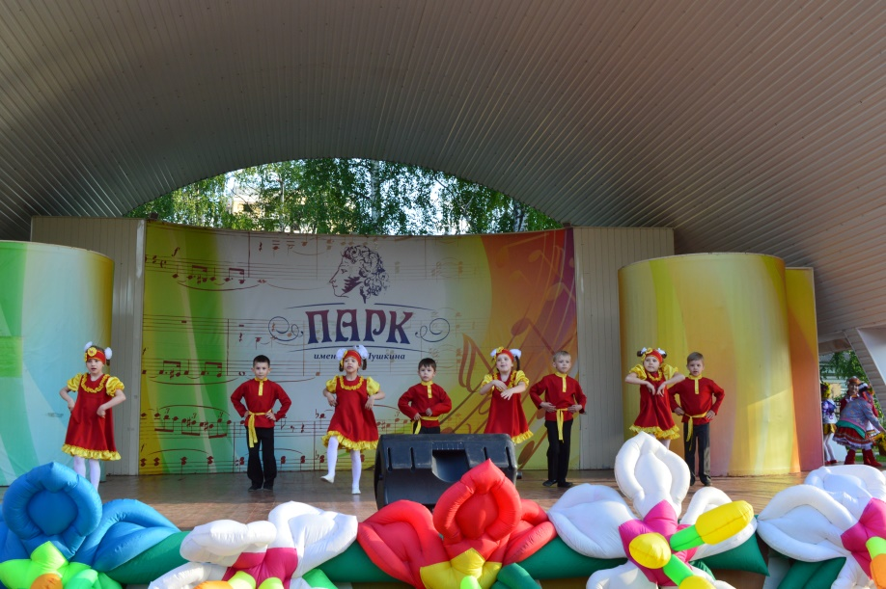
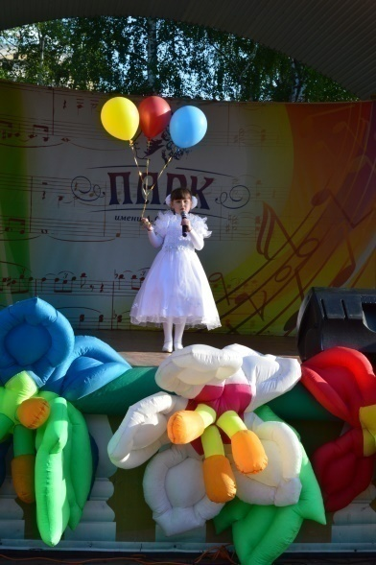
Консультативные центры городского округа Саранск
В мае 2017 года проведен городской фестиваль – конкурс детского творчества «Планета детства», который проходил в рамках Конкурса городов России «Семья и город – растем вместе». В фестивале приняли участие детские вокальные и танцевальные коллективы из 39 муниципальных дошкольных организаций. По итогам конкурса были определены победители и призеры фестиваля.

Slide 12
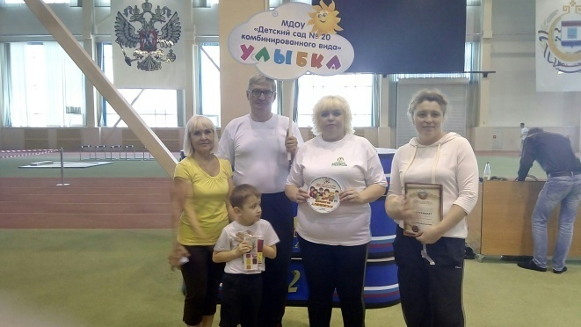
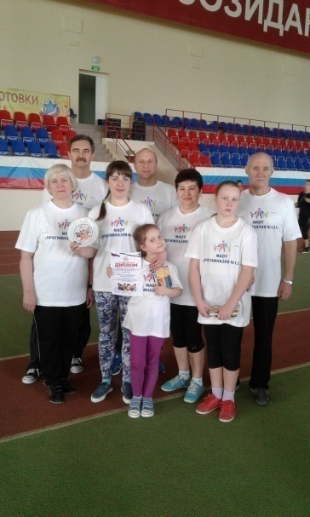
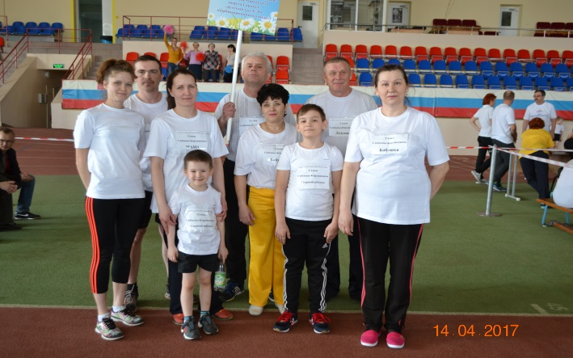
Консультативные центры городского округа Саранск
В мероприятии «Здоровая династия» приняли участие 6 дошкольных организаций (№№ 20, 65, 66, 79, 89, 119). По результатам были определены победители:
– I место – МДОУ «Детский сад №20 комбинированного вида» (семья Лобановых);
– II место – МАДОУ «Детский сад №89 комбинированного вида» (семья Сюбаевых);
– III место – МАОУ «Прогимназия №119» (семья Адрияновых).
В июле 2017 г. было проведено мероприятие «ГТО всей семьей», в котором приняли участие 15 семей воспитанников из 9 детских садов (№№ 7, 13, 14, 20, 44, 76, 85, 89, 127).

Slide 13
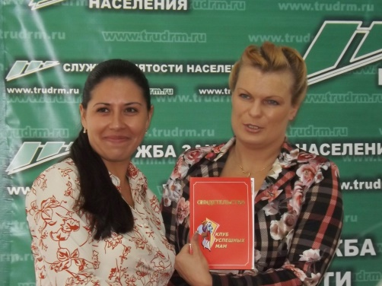
«Клуб успешных мам» городского округа Саранск
Для повышения конкурентоспособности женщин на рынке труда, а также для усиления их социальной защищенности посредством повышения профессионального мастерства постоянно проводятся заседания Клуба успешных мам. Примером работы «Клуба успешных мам» являются занятия, где особое внимание уделяется вопросам построения профессиональной карьеры и решение проблем, возникающих у женщин на пути в достижении успеха. Стать участником Клуба может любая женщина, находящаяся в декретном отпуске и решившая построить карьеру.
В акции «Я горжусь своей мамой» с начала текущего года приняли участие около 250 женщин, прошли курсы повышения квалификации 45 мам, которые успешно вернулись к трудовой деятельности после декретного отпуска. Популярными среди женщин являются курсы, обучающие программы «1С: Бухгалтерия», бухгалтерский учет, кадровое делопроизводство и др.

Slide 14
«Совет отцов» городского округа Саранск
Цель:
- оказания помощи в воспитании подрастающего поколения, сохранения и развития традиций и участия в управлении школой;
- профилактики правонарушений детей и подростков;
- профилактической работы с неблагополучными семьями учащихся школы.
Функции совета
Поддержание и развитие школьных традиций.
Помощь в организации и проведении различных общешкольных мероприятий.
Содействие в организации и работе по профилактике правонарушений в работе педагогического лектория для родителей.
Совет отцов проводит свои заседания по мере необходимости, не реже одного раза в четверть, согласно плану работы.

Slide 15
«Совет отцов» городского округа Саранск
Конференция
Дитятко - что тесто: как замесил, так и выросло. (русская пословица)
Каково дерево, таков и клин, каков батька, таков и сын.
Цель конференции - призвать отцов, задуматься о своих отношениях с детьми. Возможно, кто-то из понимает, как далек он от своего ребенка и как необходима ему ваша любовь, близость, понимание, уверенность в том, что вы всегда рядом и что поддержите его и в радости и в горе, убежденность в том, что всегда можно рассчитывать на вашу помощь и в любой момент можно опереться на ваше плечо…

Slide 16
«Совет отцов» городского округа Саранск
Традиционно главным институтом воспитания является семья. В ней закладываются основы личности ребенка, и к поступлению в школу он уже более чем наполовину сформировался как личность
Семья может выступать в качестве как положительного, так и отрицательного фактора воспитания. Положительное воздействие на личность ребенка состоит в том, что никто, кроме самых близких для него в семье людей – матери, отца, бабушки, дедушки, брата, сестры, не относится к ребенку лучше, не любит его так и не заботится столько о нем. И вместе с тем никакой другой социальный институт не может потенциально нанести столько вреда в воспитании детей, сколько может сделать семья.
Семья – это особого рода коллектив, играющий в воспитании основную, долговременную и важнейшую роль.
Отец – это фундамент, основа, на которую семья опирается. Если мама это больше творческая и хозяйственная сторона, то отец – образ активной жизни, которому могут подражать дети.

Slide 17
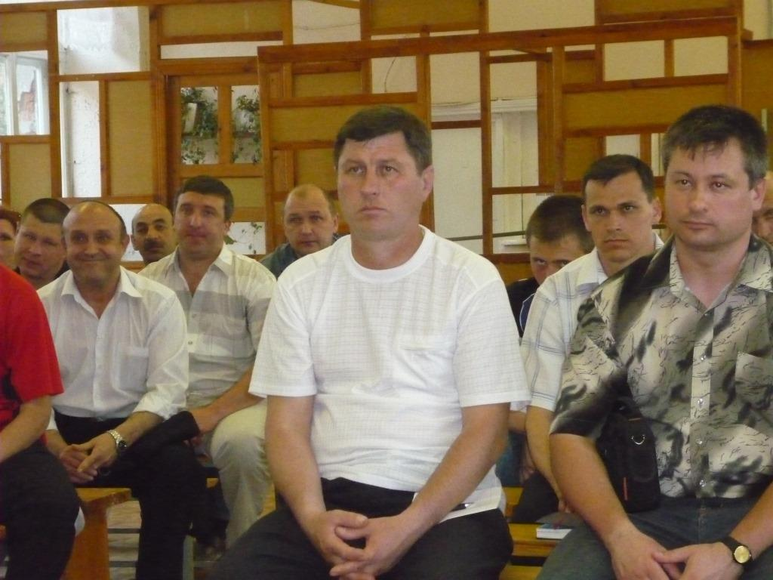
«Совет отцов» городского округа Саранск
Конкурс рисунков «Моя семья» (лучшие работы представлены на школьную выставку); конкурс мини-сочинения
«Мой папа самый лучший» (1 – 5 кл.),
«Я хочу быть похожим на своего отца» (6 – 11 кл.);
Презентацию на тему «Папа может всё, что угодно» (подготовить слайды для школьной конференции); провели анкетирование, тестирование «Отец семейства».
Дети выразили свою искреннюю любовь к родителям, восхищение тем, как вы работаете по дому или на предприятии.

Slide 18
«Совет отцов» городского округа Саранск
Образ настоящего отца сопровождает ребёнка всю жизнь. И даже если по трагическим обстоятельствам семья лишилась кормильца, отец продолжает воспитывать своих детей доброй памятью, делами, которые остались после него. «Прошло уже шесть лет со дня его смерти, - пишет ученик 10 класса. - Но для меня он остаётся авторитетом. И мне хочется быть похожим на него. Мой папа был добрым, отзывчивым, честным, трудолюбивым. Я его помню и люблю».
Подростки отмечают, что папа заражает всех позитивным настроением, благодаря чувству юмора улаживает семейные ссоры, никогда не теряется в трудной ситуации. «Ни на какого другого я его не променяю». «Как бы ни складывалась моя судьба, папа всегда будет радоваться моему счастью и болеть моей болью».
В психологии есть такое понятие- идентификация, то есть восприятие себя подобным другому. Иными словами, с кого бы ребенок хотел брать пример, кому бы хотел подражать- отцу или матери.

Slide 19
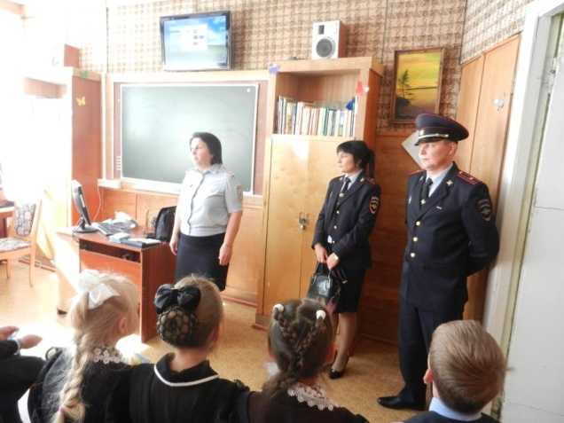
«Совет отцов» городского округа Саранск
Успешность идентификации в основном зависит от авторитетности родителя того же пола в воспитании детей, то есть опять же от воспитания, от поведения родителей в собственной семье. Есть отцы, которые ведут себя на работе очень решительно и властно, а в семье проявляют женоподобное поведение, полностью подчиняясь жене. Ребенок чувствует это, улавливает двусмысленность поведения отца и не хочет ему подражать, то есть может нарушиться идентификация со своим полом.
Опрос старшеклассниц, молодых женщин и зрелых матерей позволил сформулировать своеобразный «нравственный кодекс» настоящего отца: ответственность, чувства долга, физическая и нравственная сила, смелость и мужественность, верность, надежность, великодушие. Нравственная позиция отца определяет его позицию и как воспитателя. Она отличается от материнской. Если по своей природе женщина- существо более эмоциональное, одухотворенное, то и в педагогической деятельности она, в основном, руководствуется чувствами. Мужчина же, как человек рациональный, деловой и серьезный, как правило, и в семейное воспитание вносит акцент разумного. А значит, он четче и реалистичнее осознает цель воспитания и рационально выстраивает его стратегию и тактику, мотивированно, а не чувственно избирая для этого необходимые средства, методы и приемы.

Slide 20
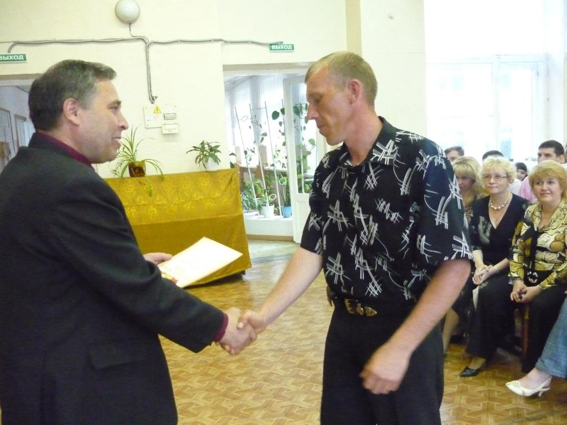
«Совет отцов» городского округа Саранск
Знакомство с опытом деятельности по повышению роли отцовства в городском округе Саранск, что в Мордовии накоплен достаточно большой и полезный опыт. Комитетом по молодежной политике и муниципальными органами по делам молодежи в рамках реализации подпрограммы «Укрепление института молодой семьи» осуществляется работа по популяризации движения молодых семей в городах и районах округа, организуется летний семейный отдых, осуществляется работа по подготовке кадров для работы с молодыми семьями.
По результатам работы конференции ее участники вносят следующие конкретные предложения:
Вовлекать отцов в активную воспитательную работу.
Активизировать работу по педагогическому и психологическому просвещению и обучению родителей.
Организовывать и проводить больше мероприятий досуговой направленности для всей семьи («Мама, папа, я – спортивная семья», «Конкурс пап», «Мой дедушка самый лучший»).
Классным руководителям рекомендовать: ввести в практику так называемый «час отца» или «день отца».
Н.Пирогов: «Чтобы судить о ребенке справедливо и верно, нам нужно не переносить его из его сферы в нашу, а самим переселяться в его духовный мир».

Slide 21
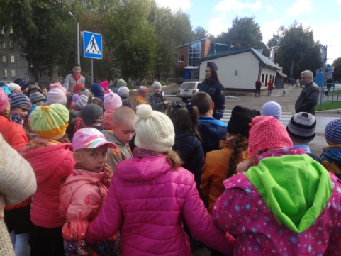
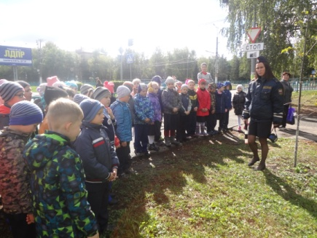
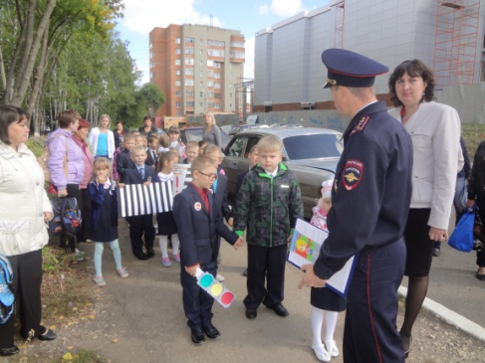
Мероприятия, способствующие пропаганде семейных ценностей городского округа Саранск
В целях пропаганды и укрепления роли семейных ценностей в нравственно-духовном развитии подрастающего поколения, сплочения отношений в семьях обучающихся образовательных организациях ежегодно проводятся мероприятия, классные часы, организуется участие родителей в жизни школы.
Единый день первоклассника по профилактике детского дорожно-транспортного травматизма. Цели и задачи: формирование у детей и родителей единого понимания важности безопасного поведения на дорогах, через участие в практическом мероприятии с выходом на улицы города, укрепление взаимовлияния детей и родителей в практике безопасного поведения на дорогах.
В ходе мероприятия обучающиеся, родители, совместно с инспекторами ГИБДД проходят по улицам, прилегающим к школьной территории, где постигают теоретические основы и практические навыки перехода через дорогу, учатся оценивать обстановку и принимать правильное решение.

Slide 22
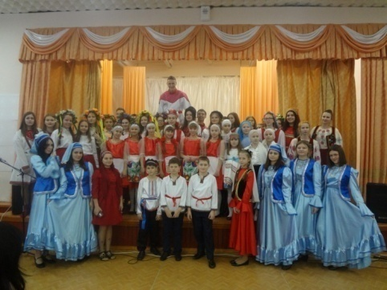
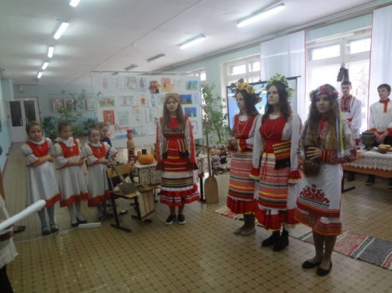
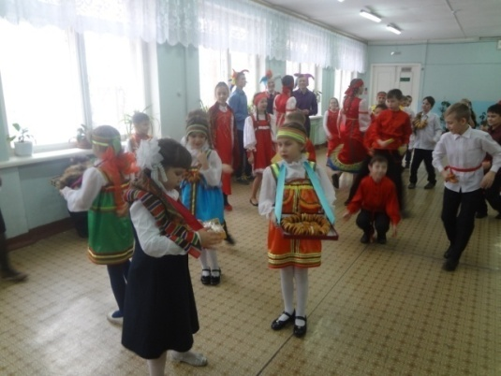
Мероприятия, способствующие пропаганде семейных ценностей городского округа Саранск
Общешкольное мероприятие «В семье единой». Его цели и задачи: профилактика экстремизма, формирование толерантного отношения к представителям других национальностей, знакомство с культурой других народов, через приобщение к знакомству с национальными костюмами, песнями, танцами, блюдами национальной кухни, сплочение отношений в семье через участие в совместной деятельности.
В мероприятии были задействованы все классные коллективы (30), которые были поделены на 6 команд, каждая из которых представляла один из народов - русский, мордовский, татарский, украинский, чувашский, белорусский. Задействованы были все- учителя дети, родители. Участники конкурса - фестиваля соревновались в номинациях: визитка «Традиции народа», «Национальное блюдо», «Творческий номер». Каждая из 6 школьных рекреаций была оформлена участниками в стиле того народа, который представляла команда.

Slide 23
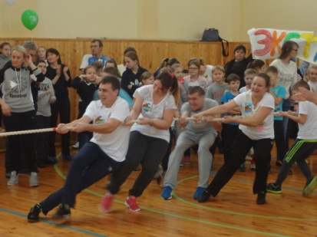
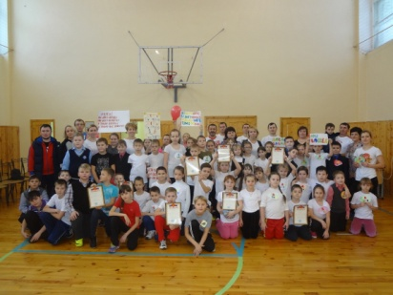
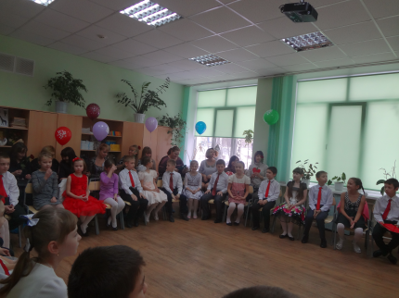
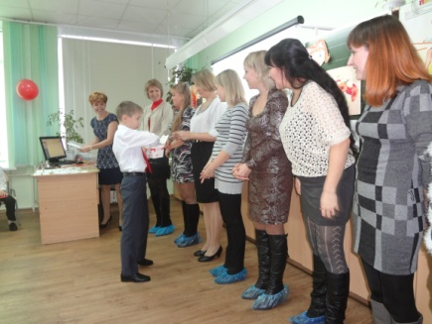
Мероприятия, способствующие пропаганде семейных ценностей городского округа Саранск
Мероприятие «Веселые старты» под девизом: «Папа, мама, я – спортивная семья». Его цели и задачи: пропаганда здорового образа жизни, развитие чувства гордости за свою семью, сплочение семьи, через совместное участие в спортивных состязаниях. Мероприятие проходит в спортивном зале, где младшие школьники и их родители принимают участие в интересных спортивных конкурсах.
Цикл мероприятий, посвященный празднованию «Дня матери» (Выставки рисунков «Моя мама», мероприятия в классах, концерт, посвященный Дню матери). Цели и задачи: развивать эмоциональную сферу, артистизм и творческий потенциал детей, воспитать чувство уважения, любви к родителям, старшим, создавать теплый нравственный климат между мамами и детьми, пробудить во взрослых и детях желание быть доброжелательными и доверчивыми друг к другу.

Slide 24
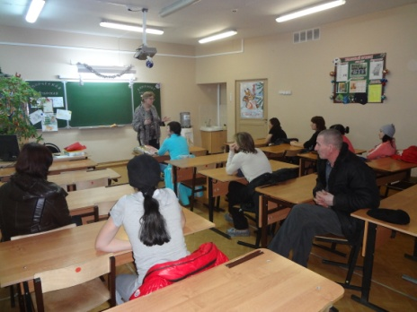
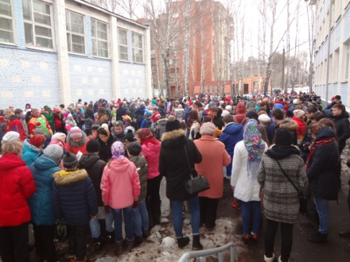
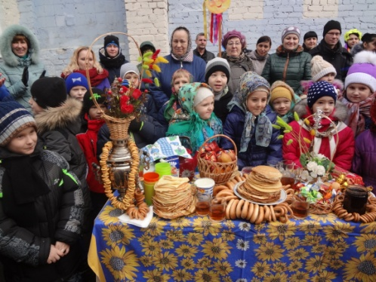
Мероприятия, способствующие пропаганде семейных ценностей городского округа Саранск
Тренинг для родителей из семей, находящихся в СОП с целью повышения культуры семейных отношений. Для проведения тренинга была приглашена сотрудник Кафедры специальной и прикладной психологии МГПИ им. М.Е.Евсевьева Самосадовой Е.В. Общение психолога с родителями было направлено на решение проблем во взаимоотношения между родителями и подростками.
Общешкольное мероприятие «Масленица». Цели и задачи: прививать интерес к русской культуре, развивать творческие способности учащихся, укреплять творческое сотрудничество между детьми и родителями, учителями и семьями обучающихся в процессе подготовки и проведения праздника

Slide 25
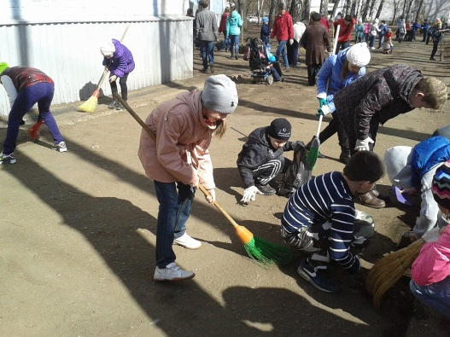
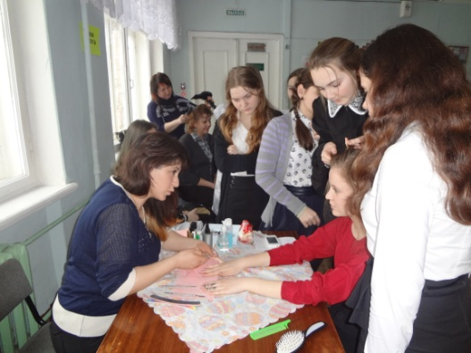
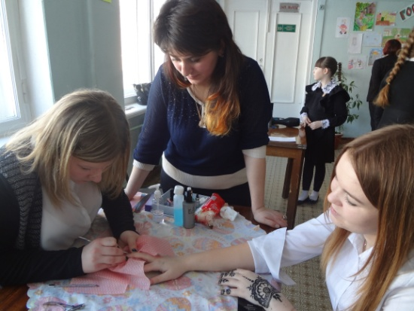
Мероприятия, способствующие пропаганде семейных ценностей городского округа Саранск
Общешкольные субботники.
Цели и задачи: формирование экологической культуры у обучающихся и родителей, сплочение внутрисемейных отношений, через участие в совместной трудовой деятельности.
Общешкольное мероприятие «Город мастеров».
Цели и задачи: профессиональное самоопределение обучающихся, развитие чувства гордости за родителей, через наблюдение за проведение мастер- классов родителями по профессиям парикмахер, маникюрша. В ходе мероприятия школьники на практики получают первые навыки в таких профессиях, как парикмахер, маникюрша, повар, жестянщик. Имеют возможность наблюдать за работой профессионалов.

Slide 26
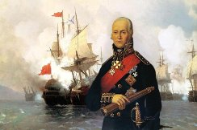
Духовно-нравственное воспитание детей дошкольного возраста городского округа Саранск
Любить Родину – значит знать её, знать, прежде всего, свою малую Родину. Нравственно - патриотическое воспитание ребёнка - сложный педагогический процесс, требующий большой личной убеждённости и вдохновения.
Для педагогов, работающих с дошкольниками, вопрос об отборе содержания знаний, которые могли бы способствовать воспитанию любви к Родине, защитникам Отечества, всегда важен и актуален. Не случайно именно сейчас коллективы многих дошкольных образовательных организаций стали искать возможности для плодотворной работы по патриотическому воспитанию, обращаясь к традиционному отечественному наследию.
Мордовский край знаменит тем, что здесь жили люди, которые известны всей стране. Мы считаем, что дети старшего дошкольного возраста должны знать, чем знаменит их родной край, кто из великих людей здесь жил, какие боевые и трудовые подвиги совершены на этой земле. Маленькие жители Саранска имеют уникальную возможность посещать Собор святого праведного адмирала Ф. Ушакова, познакомиться с интересными страницами его жизни.
Знакомство со святым праведным Феодором Ушаковым мы осуществляем в рамках работы кружка дополнительного образования по духовно-нравственному воспитанию дошкольников «Дерево добра» и семейного (или детско-родительского) клуба «Дорогою добра».

